Slide 1
BIOLOGIYA
10 SINF
MAVZU: Hayotning organizm darajasi va uning o‘ziga xos jihatlari. Tirik organizmlarning oziqlanishiga ko‘ra turlari. Avtotroflar. Geterotroflar.
‘
‘

Slide 2
O‘tgan dars mavzusini mustahkamlash
BOSQICH | MITOZ | MEYOZ I | MEYOZ II
PROFAZA | 2n4c | 2n4c | 1n2c
METAFAZA | 2n4c | 2n4c | 1n2c
ANAFAZA | 4n4c | 2n4c | 2n2c
TELOFAZA | 2n2c | 1n2c | 1n1c

Slide 3
O‘tgan dars mavzusini mustahkamlash
ODAMDA n=23
BOSQICH | MITOZ | MEYOZ I | MEYOZ II
PROFAZA | 46n 92c | 46n 92c | 23n 46c
METAFAZA | 46n 92c | 46n 92c | 23n 46c
ANAFAZA | 92n 92c | 46n 92c | 46n 46c
TELOFAZA | 46n 46c | 23n 46c | 23n 23c

Slide 4
O‘tgan dars mavzusini mustahkamlash
SHIMPANZEDA n=24
BOSQICH | MITOZ | MEYOZ I | MEYOZ II
PROFAZA | 48n 96c | 48n 96c | 24n 48c
METAFAZA | 48n 96c | 48n 96c | 24n 48c
ANAFAZA | 96n 96c | 48n 96c | 48n 48c
TELOFAZA | 48n 48c | 24n 48c | 24n 24c

Slide 5
Dars rejasi
1. Hayot darajalari
2. O‘simlik organizmi
3. Odam organizmi
4. Oziqlanish turlari

Slide 6
Hayot darajalari
Organizm darajasi
Bir va ko‘p hujayrali organizmlar
Hujayra darajasi
Eukariot va prokariot hujayra
Molekula darajasi
Oqsil, yog‘, uglevod, nuklein kislota
Makroelement, mikroelement, suv
Plastik almashinuv –fotosintez, xemosintez, oqsil biosintezi
Energetik almashinuv – ATF sintezi
Avtotrof va geterotrof oziqlanuvchilar
Jinssiz va jinsiy ko‘payish

Slide 7
Organizm darajasi
Tirik organizmlar
Bir hujayrali
Barcha vazifani bitta hujayra bajaradi
Ta’sirlarga taksis orqali javob qaytaradi
Xlorella, xlamidomonada, evglena, tufelka kiradi
Ko‘p hujayrali
Vazifalar hujayralar o‘rtasida taqsimlangan
Refleks hosil qiladi
Gidradan boshlab sut emizuvchilargacha bo‘lgan organizmlar kiradi

Slide 8
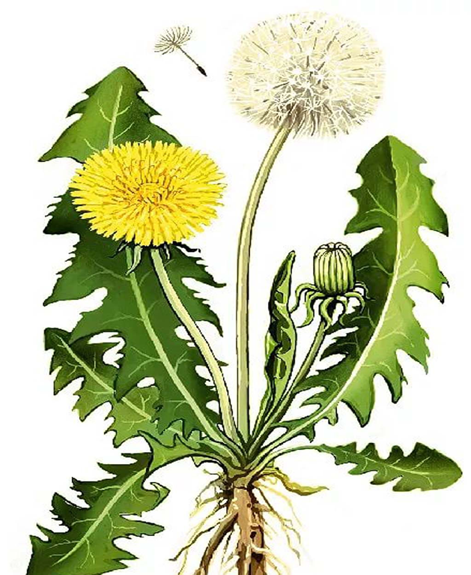
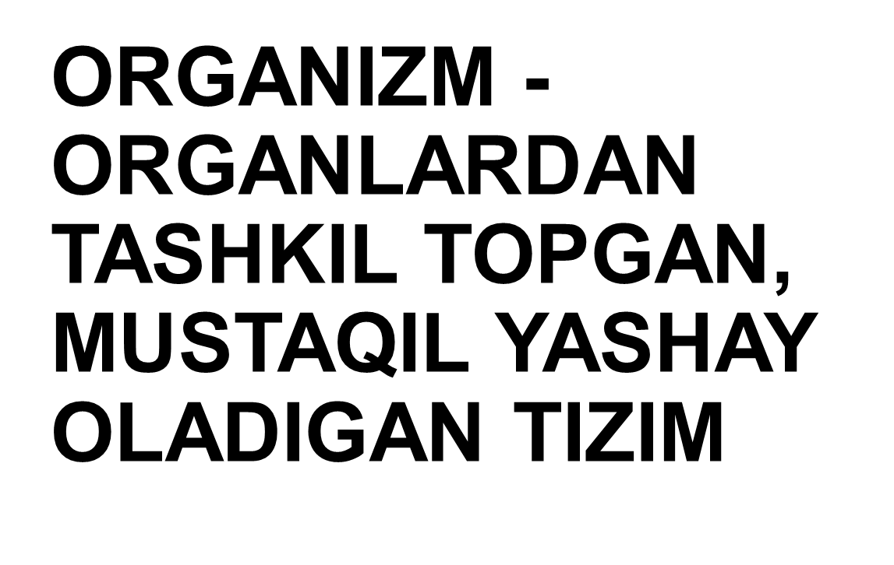
Organizm darajasi

Slide 9
Organizm darajasi
O‘simlik organizmi
Vegetativ organlar
Generativ organlar
ildiz
poya
gul
meva
barg
urug‘

Slide 10
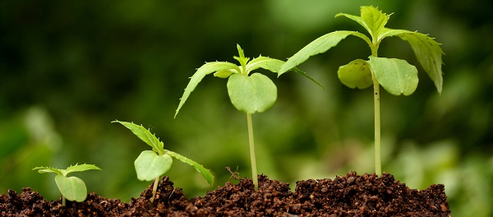
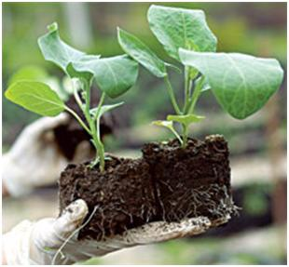
Organizm darajasi
O‘simliklarda o‘sish va rivojlanish jarayonini fitogormonlar – auksin, gibberellin va sitokinin boshqaradi.

Slide 11
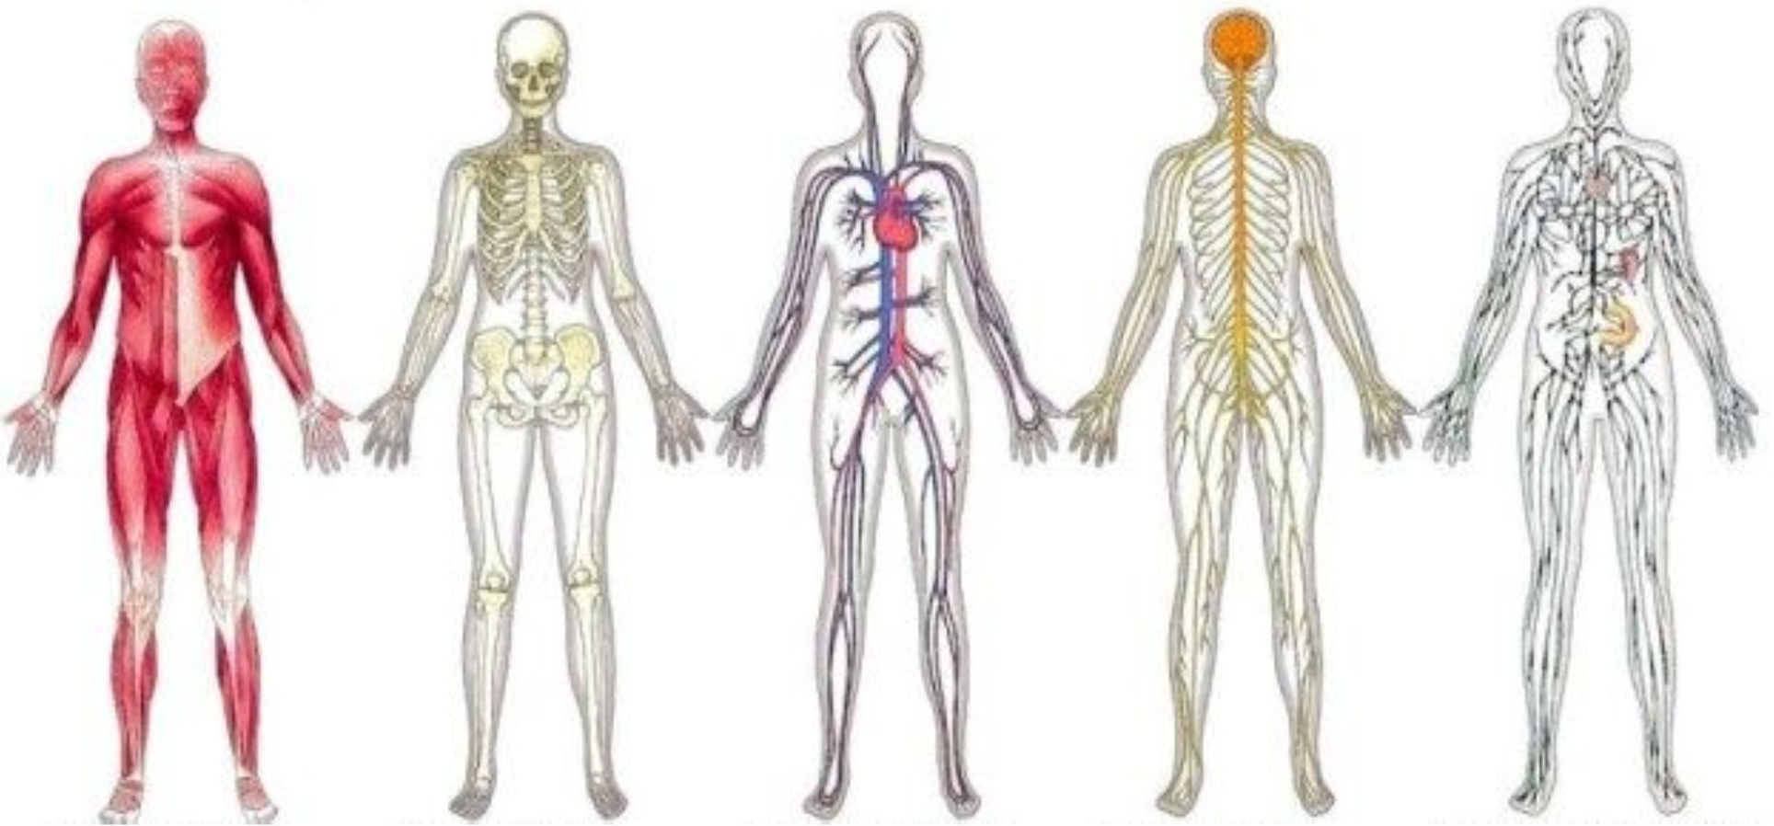
Organizm darajasi

Slide 12
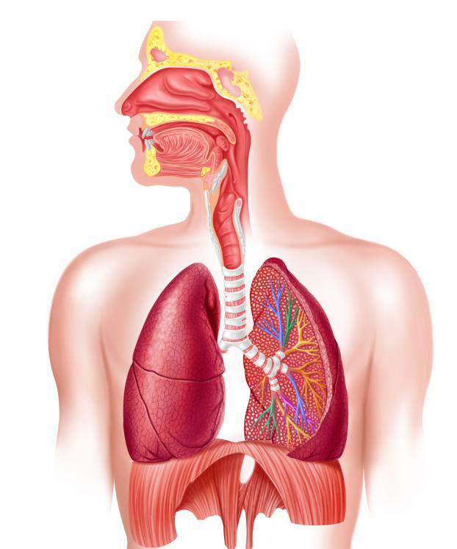
Nafas olish sistemasi
burun
traxeya
halqum
o‘pka
bronx
alveola

Slide 13
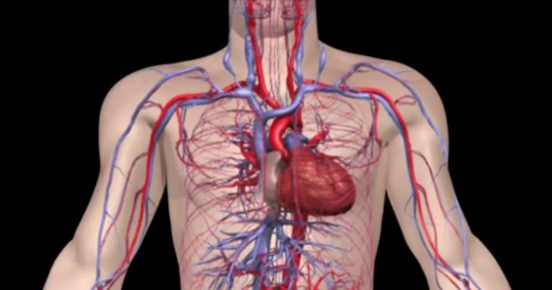
Qon aylanish sistemasi
yurak
arteriya
aorta
kapilyar
vena

Slide 14
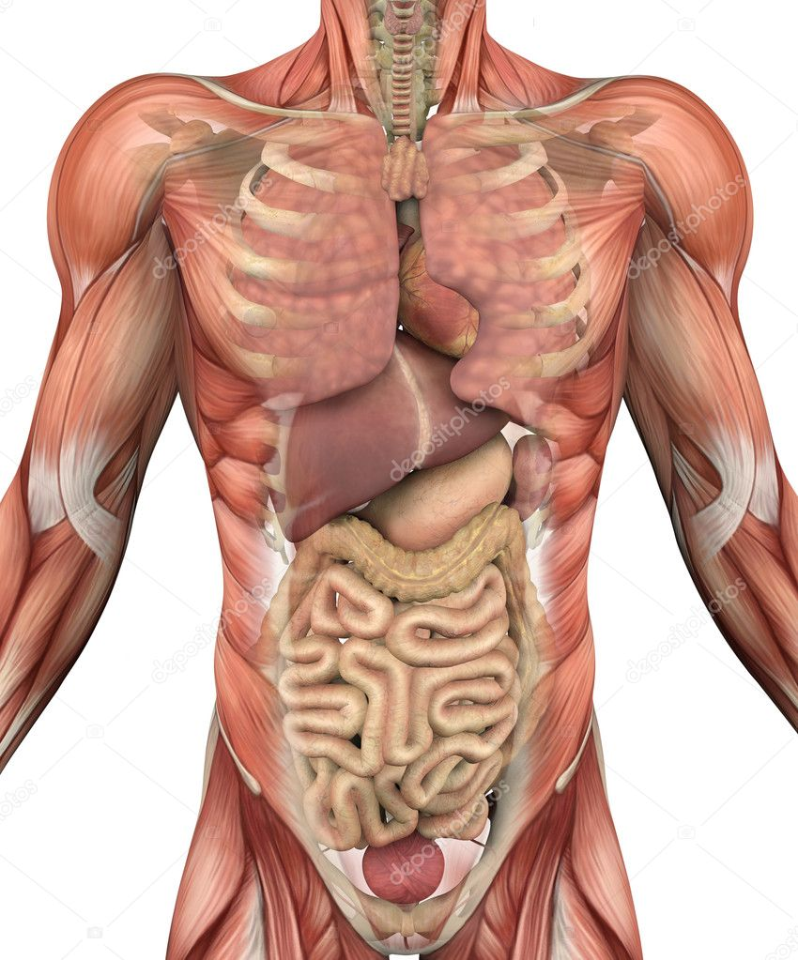
Organ
o‘pka
yurak
jigar
oshqozon
yo‘g‘on ichak
ingichka ichak

Slide 15
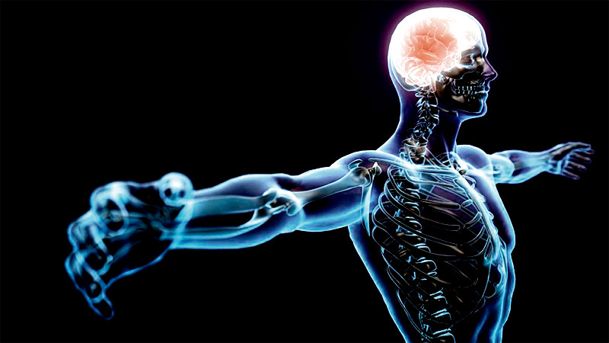
Organizmning boshqarilishi
Nerv va gumoral yo‘l bilan amalga oshiriladi.

Slide 16


Organizmning boshqarilishi
QONDAGI KISLOROD MIQDORINING BOSHQARILISHI
QONDAGI GLYUKOZA MIQDORINING BOSHQARILISHI

Slide 17
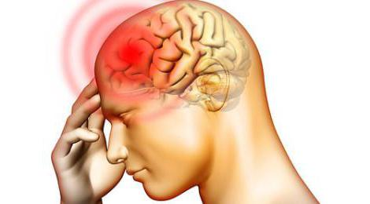
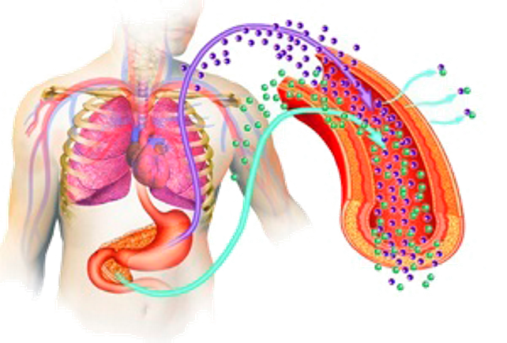
Gumoral boshqarilish
SOMATOTROPIN
INSULIN
VAZOPRESSIN

Slide 18
Oziqlanish usullari
AVTOTROF
GETEROTROF
FOTOTROF
XEMOTROF
GOLOZOY
SAPROFIT
PARAZIT

Slide 19
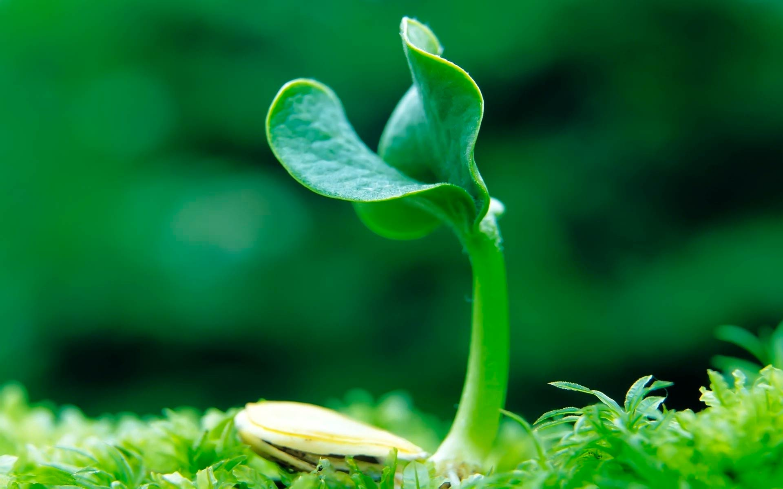
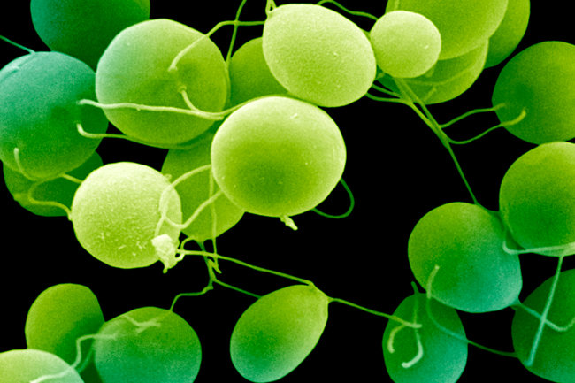
Fototrof organizmlar

Slide 20
Xemotrof organizmlar
Vodorod bakteriya, oltingugurt bakteriya, temir bakteriya va nitrat bakteriya

Slide 21
Golozoy organizmlar
Oziqning yutilishi
Oziqni tashqi muhitdan qabul qilish
Hazm qilinishi
Hazm fermentlari yordamida parchalanishi
So‘rilishi
Oziqning o‘zlashtirilishi

Slide 22
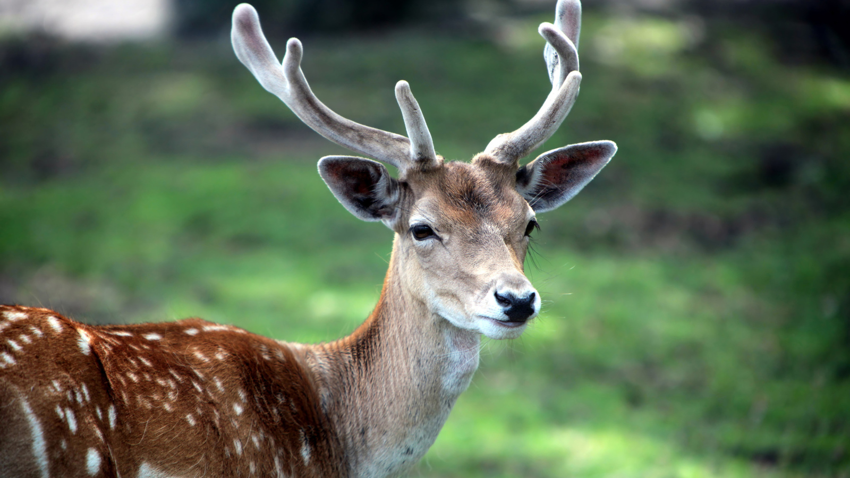
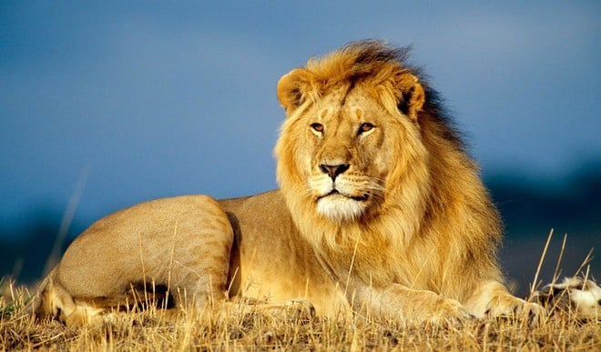
Golozoy organizmlar

Slide 23
Saprofit organizmlar
1-bosqich
Fermentning tashqi muhitga ajratilishi
2-bosqich
Oziqning fermentlar yordamida parchalanishi
Parchalangan mahsulotlarni qabul qilinishi
3-bosqich

Slide 24
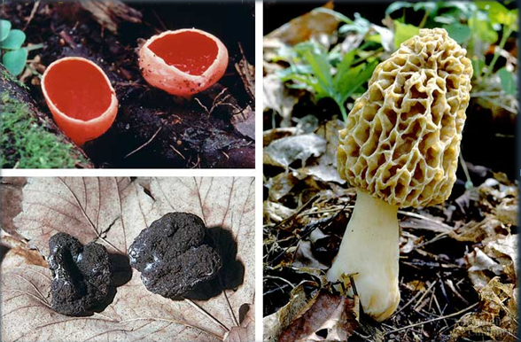
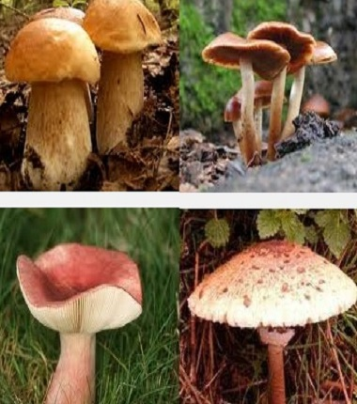
Saprofit organizmlar

Slide 25
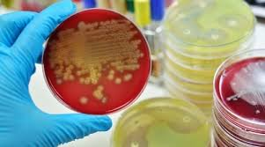
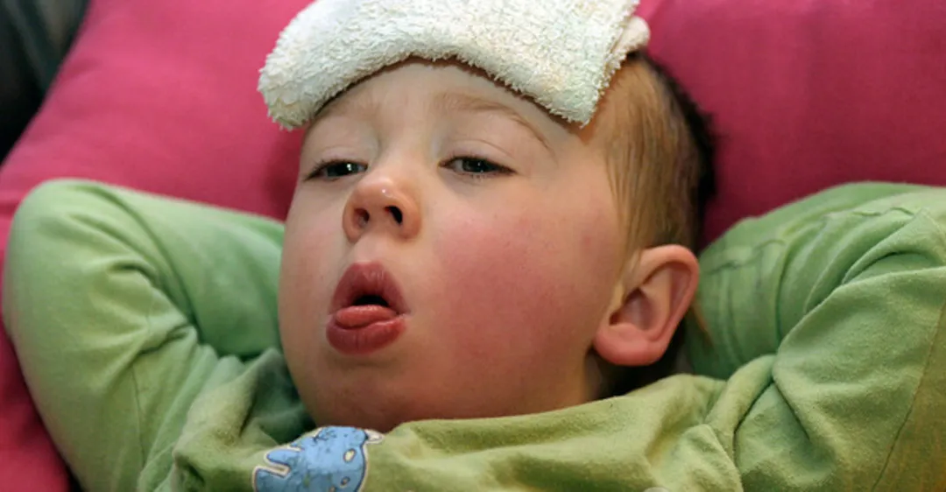
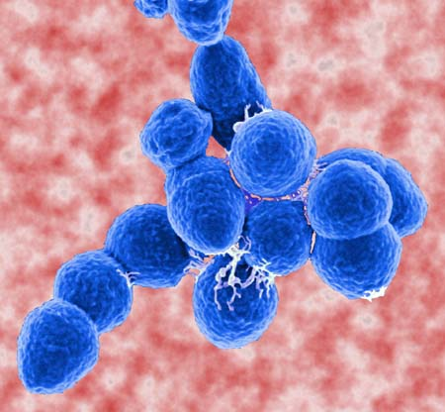
Parazit bakteriyalar

Slide 26
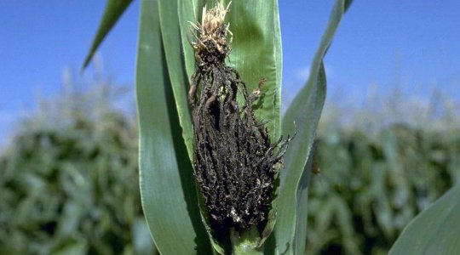
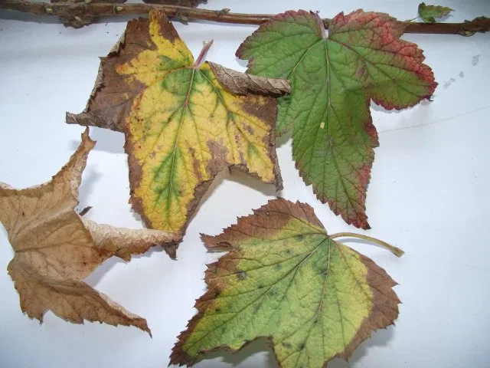
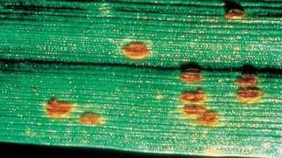
Parazit zamburug‘lar

Slide 27
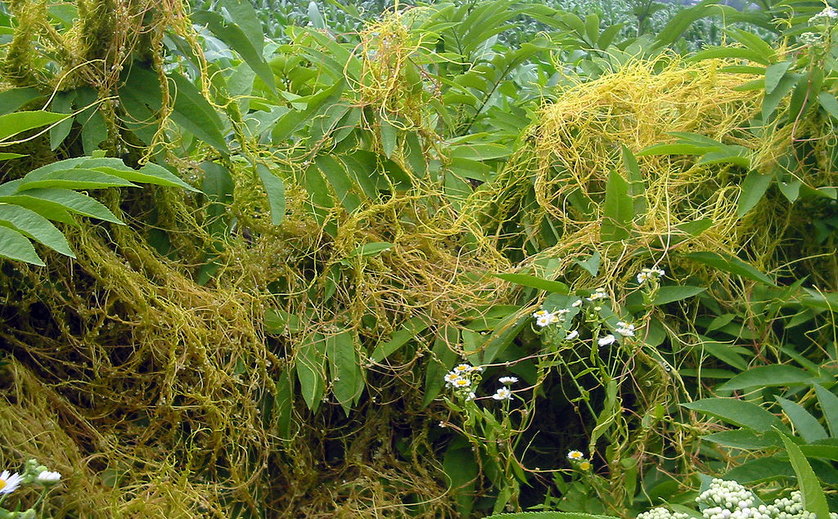
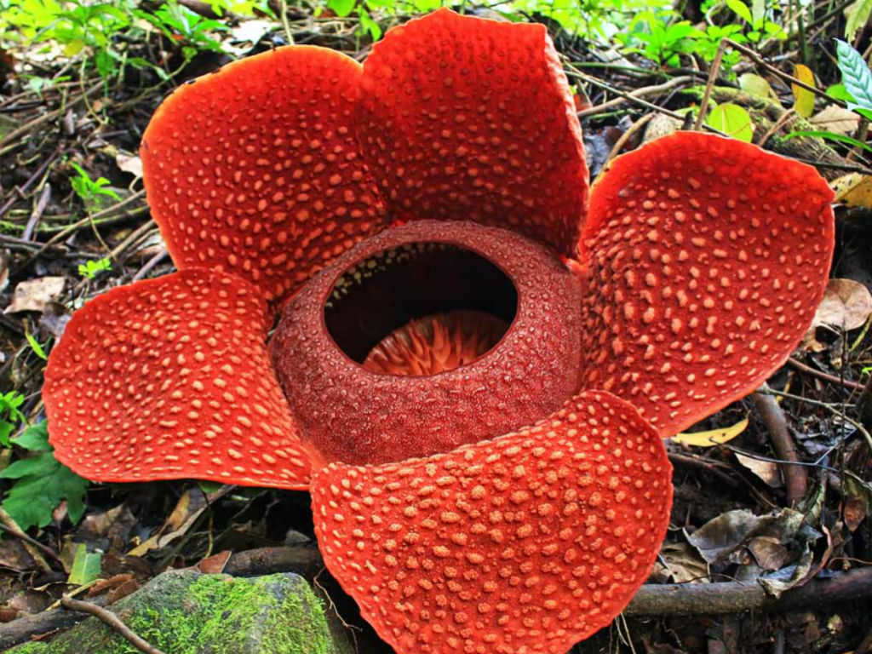
Parazit o‘simliklar

Slide 28
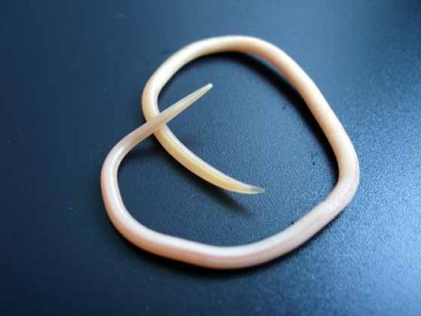
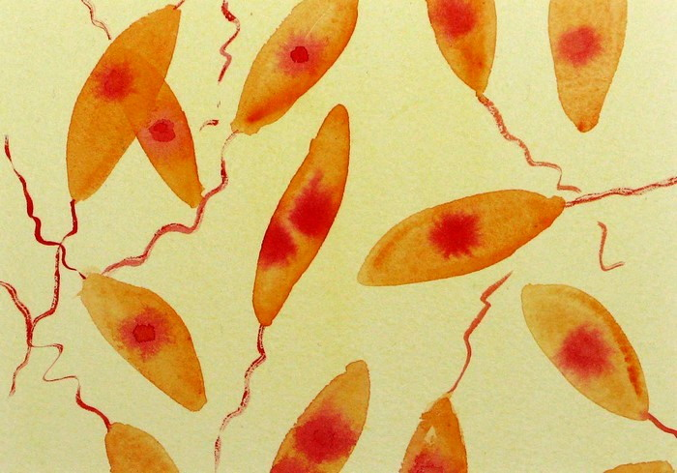
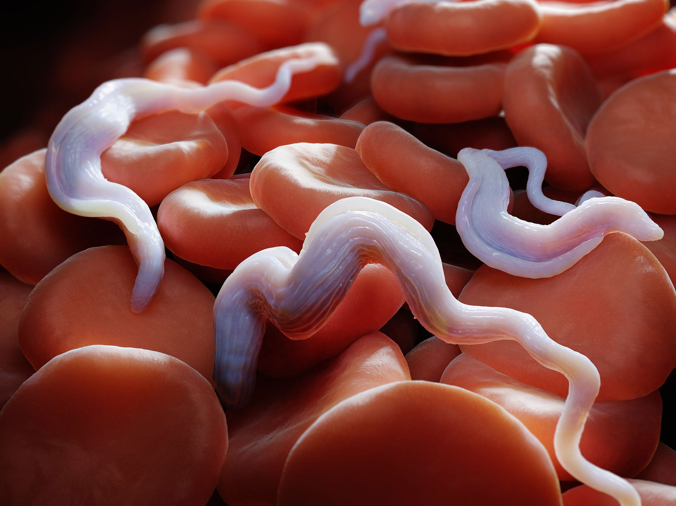
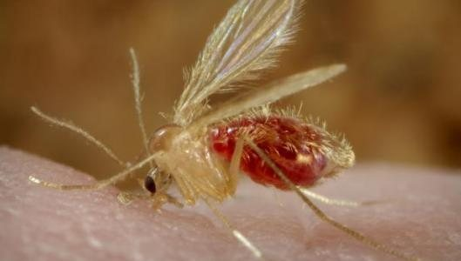
Parazit hayvonlar

Slide 29
O‘simliklarning mineral oziqlanishi
O‘simliklardagi hayotiy jarayonlar uchun uglevod, oqsil, lipid, nuklein kislota, vitamin va fitogormonlar zarur.
Bu moddalar tarkibida C, H, O, N, S, P va boshqa elementlar bor.
O‘simliklar tomonidan mineral moddalar sulfat, nitrat va fosfat ko‘rinishida qabul qilinadi.

Slide 30
Hayvonlarning mineral oziqlanishi
Fe – temir
Gemoglobin va myoglobin tarkibida kislorod tashiydi
F –ftor
Tish email tarkibiga kiradi
P – fosfor
Nuklein kislota, ATF, ferment, suyak to‘qimasi tarkibiga kiradi
Ca - kalsiy
suyak, qon, tish dentini tarkibiga kiradi
Qonning ivishi va muskul qisqarishini ta’minlaydi

Slide 31
Mustaqil bajarish uchun topshiriqlar
Saprofit | Parazit | Fototrof | Xemotrof

Slide 32
Mustaqil bajarish uchun topshiriqlar
Gibberelin qanday modda?
Meyoz I qanday nomlanadi?
Meyoz jarayonidagi qisqa tanaffus nima deyiladi?
O‘txo‘r va yirtqich hayvonlar qaysi usulda oziqlanadi?

Slide 33
Mustaqil bajarish uchun topshiriqlar
Oziqla-
nish
.
.
.
.

Slide 34
Mustaqil bajarish uchun topshiriqlar
12-13-§. 60-65 – betlardagi
mavzularni o‘qish

